Slide 1
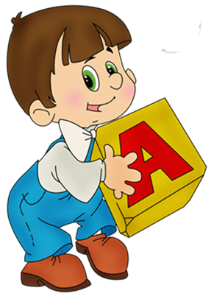
Детское объединение «Языковед»
Занятие для 3,4 групп 1 года обучения
Тема: закрепление буквы Жж.
Цель: закрепить чтение буквы Жж- умения находить звук [Ж] в слогах, словах, припоминать образ буквы Ж и ее печатное написание, читать слоги и слова с буквой Ж в разных позициях, совершенствовать звукопроизношение шипящих звуков.

Slide 2
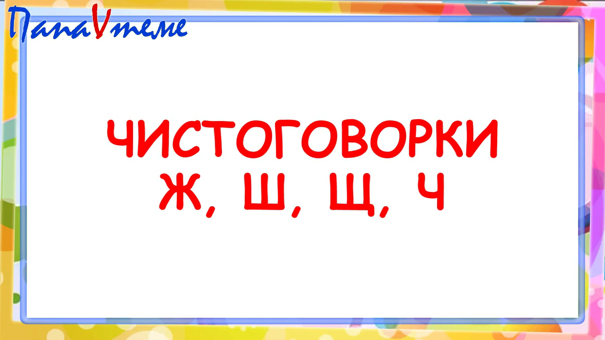
Звуковая разминка

Slide 3
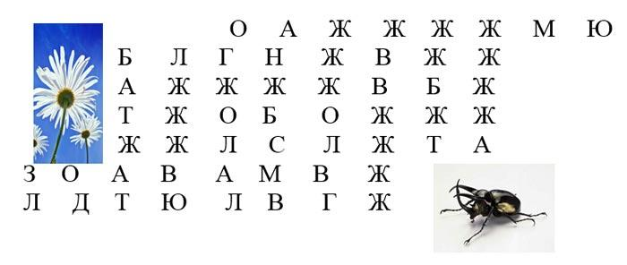
Найди все буквы Ж и сосчитай их.
Проверка: здесь 19 букв Ж.

Slide 4
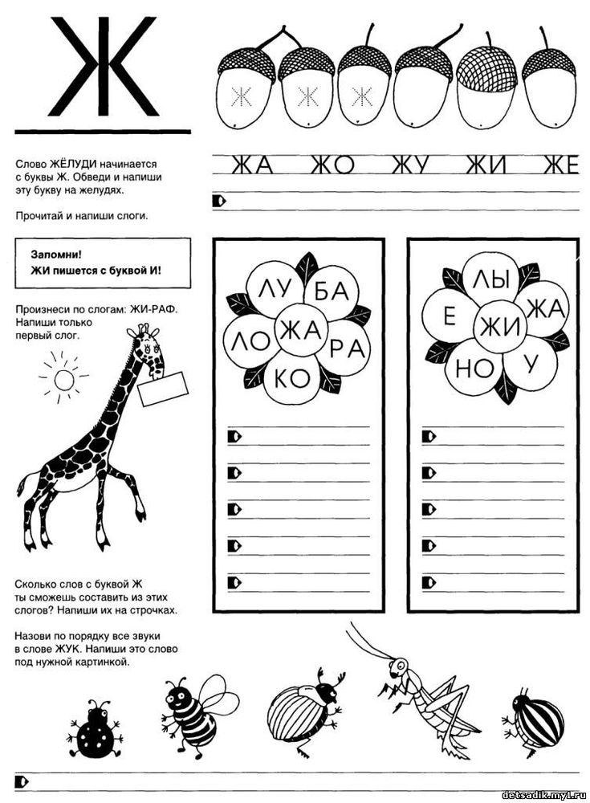
Ты придумывай слова со слогом жа, а я со слогом жи.
ЖА
ЖИ
ужи
ежи
жижа
ножи
лыжи
Проверь себя: жаба, жара, кожа, ложа, лужа.
Запомни: ЖИ пиши с гласной И

Slide 5
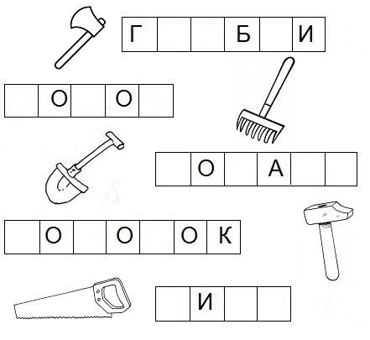
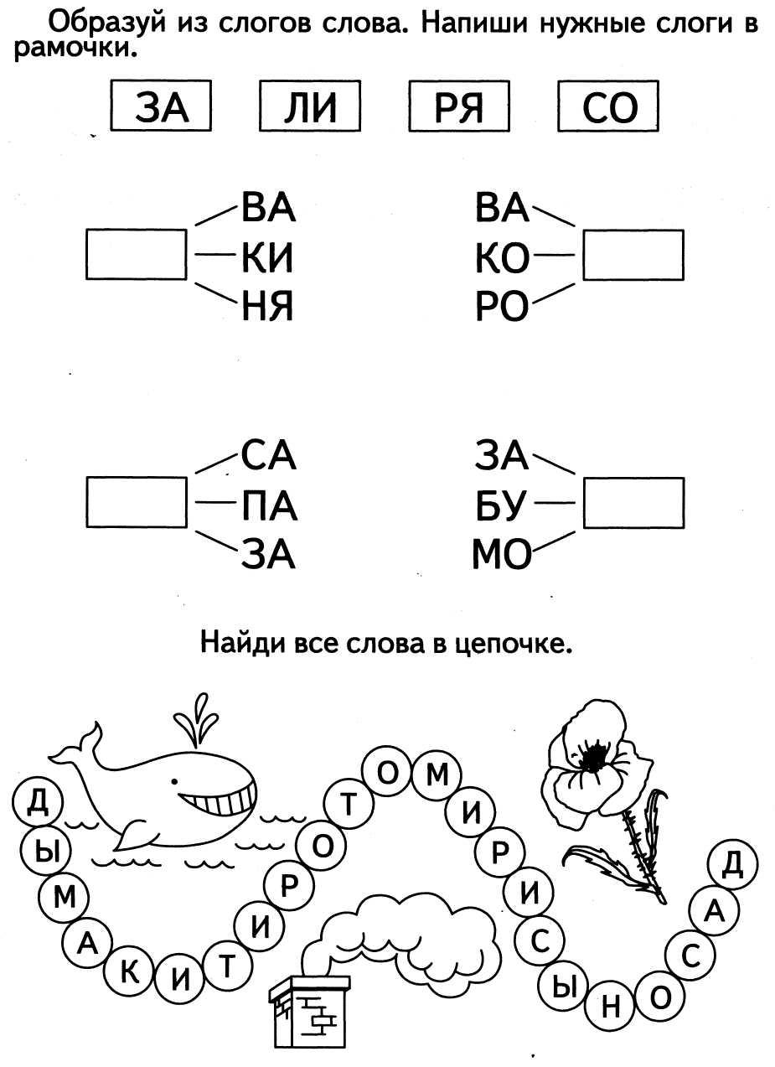
Повторим изученные буквы
Назови эти предметы одним словом. Это-…
Какими инструментами тебе можно работать?

Slide 6
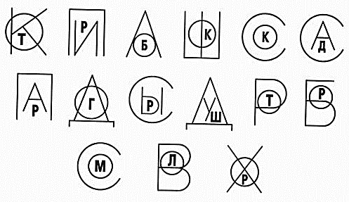
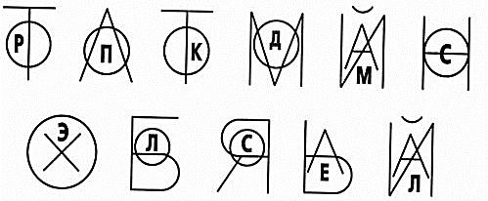
Задание для супергероев!
Здесь буквы уменьшаются- читай от самой большой к самой маленькой:
КОт…
Здесь буквы увеличиваются- читай от самой маленькой к самой большой: рОт

Slide 7
Спасибо за внимание!

